Slide 1
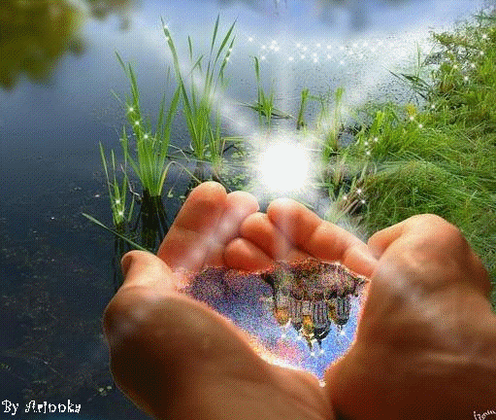
Д е н ь в о д ы
Автор презентации: методист отдела экопросвещения
БУ Природный парк «Нумто» Шишкова -Бесклинская Елена Николаевна
г. Белоярский 2013 год

Slide 2
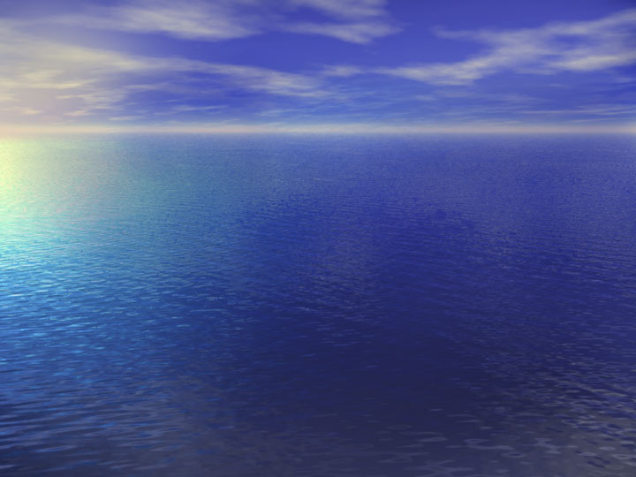

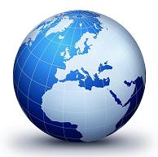

Slide 3
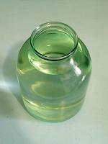
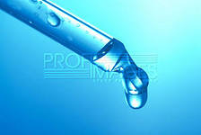
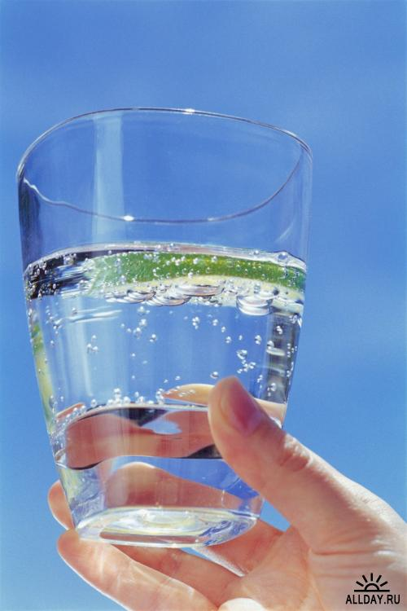


Slide 4

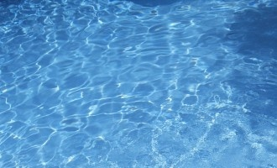

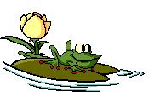

Вода нужна всем
Растениям
Рыбам
Насекомым
Птицам
Человеку
Животным

Slide 5
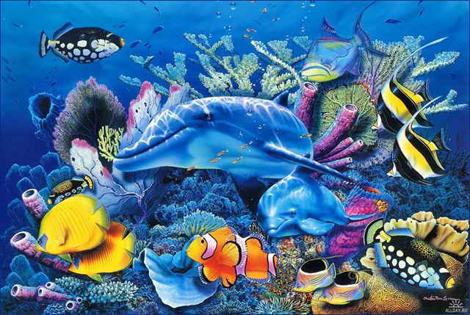


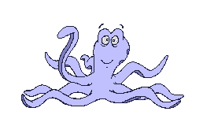
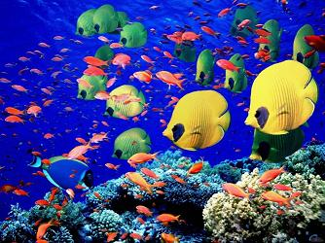
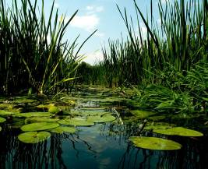



Slide 6
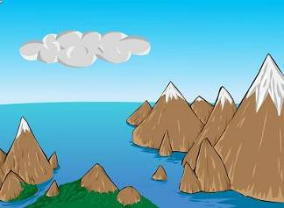
Вода в природе может находиться в трёх состояниях
Жидкое
Твёрдое
Газообразное
вода рек,
океанов,
морей
дождь
роса
град
лёд
снег
иней
пар

Slide 7

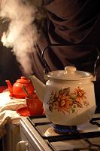
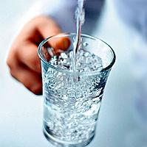
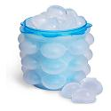
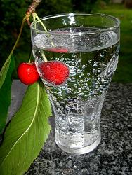

Slide 8
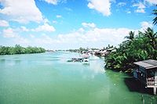
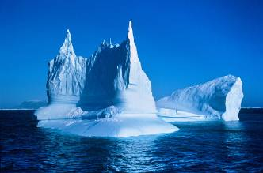
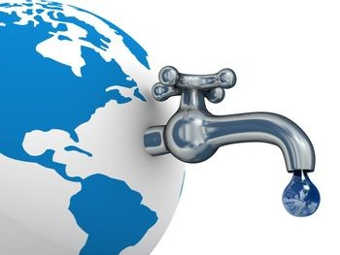
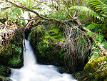
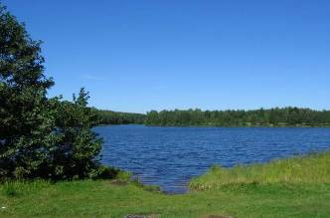
Для питья пригодна только
пресная вода.
Реки
Ледники
Ручьи
Пресные озёра

Slide 9
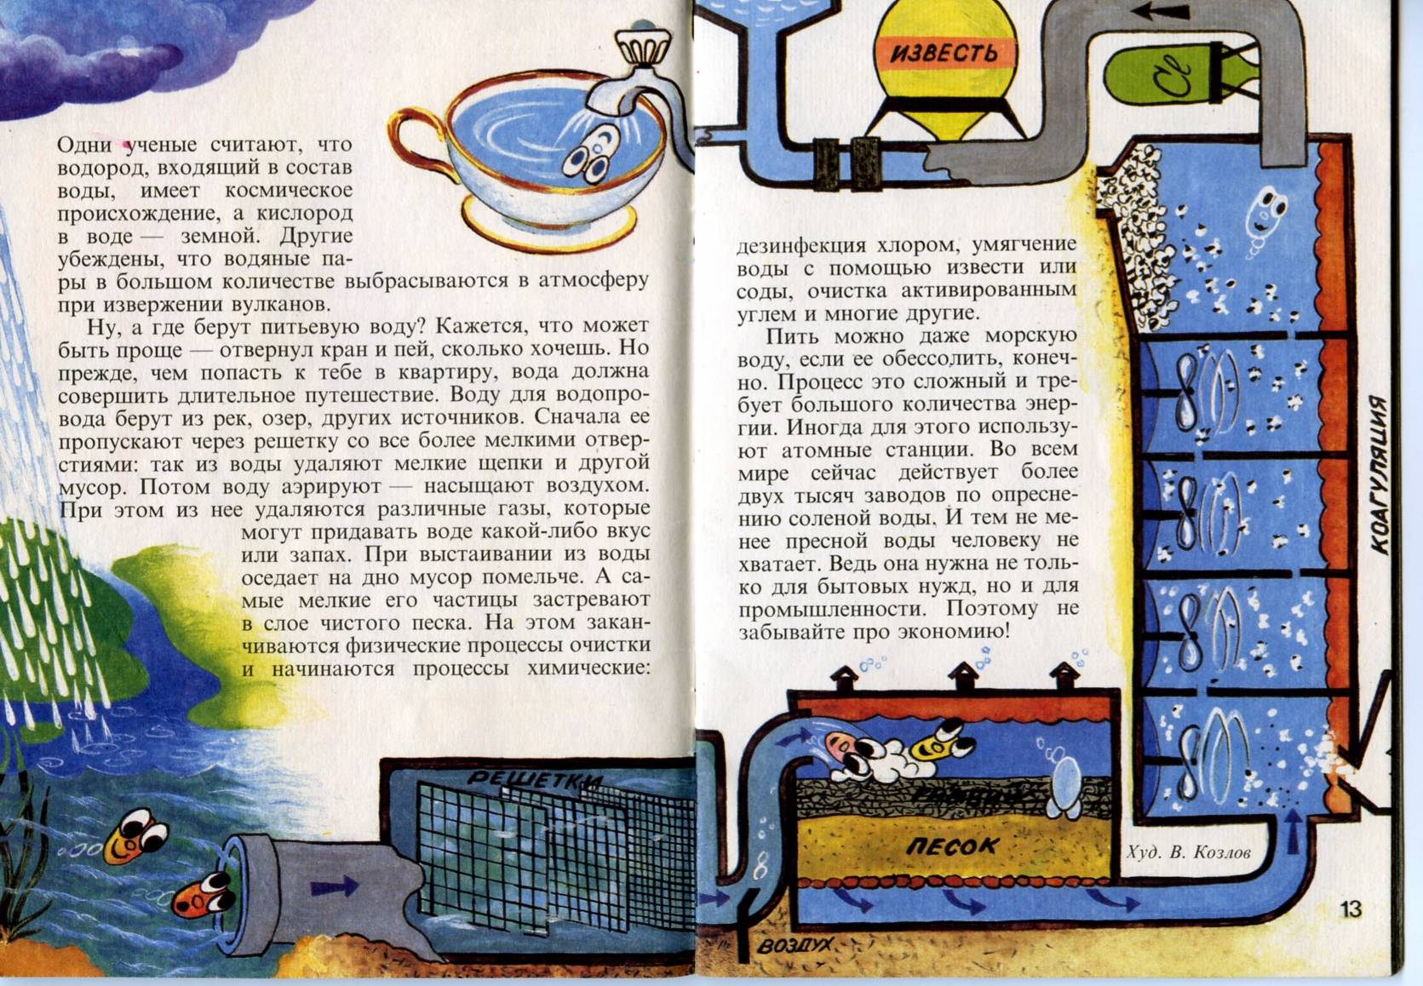

Путешествие воды.
Прежде , чем вода попадёт
к тебе в квартиру, вода
должна совершить длительное путешествие.
Воду берут из источников .Сначала её пропускают через решётки:
так удаляют мусор.
Потом воду аэрируют- насыщают воздухом.
При выстаивании из воды оседает мусор помельче.
А самые мелкие частицы застревают в слое чистого песка. На этом
физические процессы очистки заканчиваются и начинаются процессы
химические :дезинфекция хлором, умягчение воды с помощью извести
или соды, очистка активированным углём и многие другие.

Slide 10
Озёра
Реки
Моря
Водные запасы
Земли
Океаны
Каналы
Ледники
Подземные
источники
Водохранилища

Slide 11
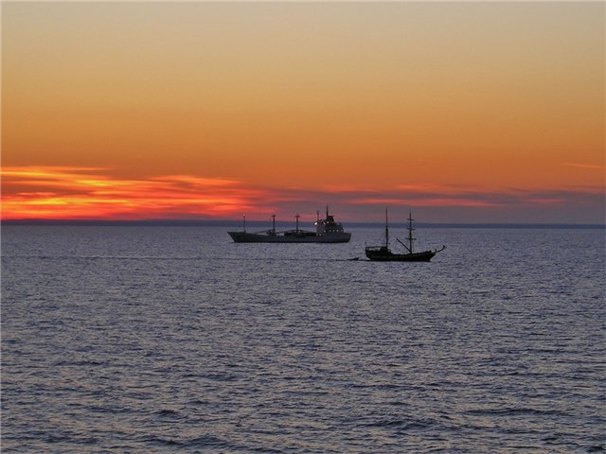
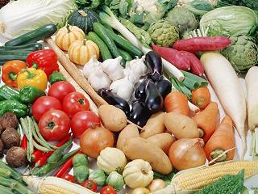
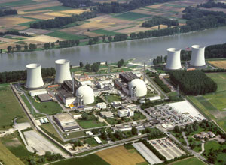

Slide 12
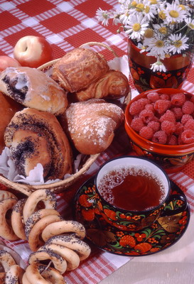
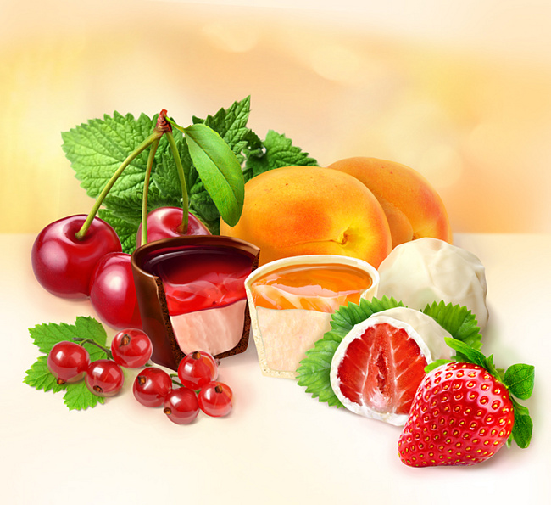
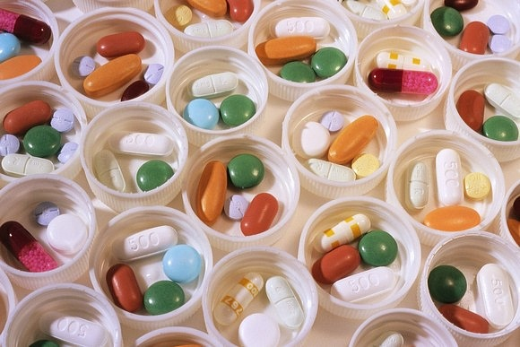
Без воды не замесить тесто для хлеба, не приготовить бетон для стройки, не сделать ни бумагу, ни ткань для одежды, ни резину, ни металл, ни конфеты, ни пластмассу, ни лекарств – ничего не сделать без воды.
Вот она, какая вода!

Slide 13
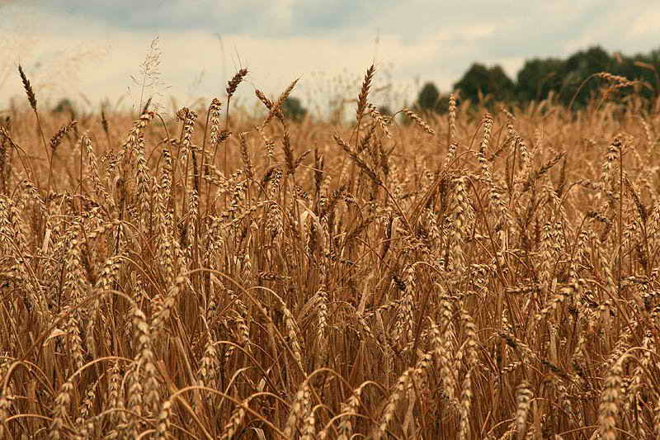
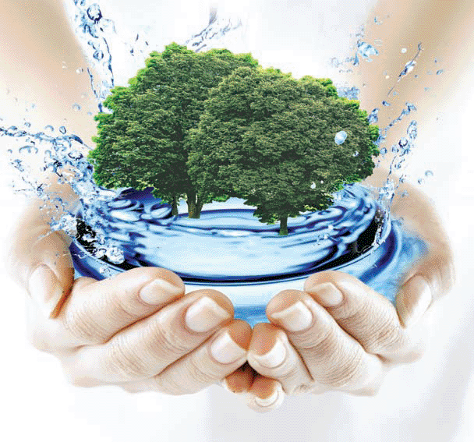

Не зря говорят:
Хлеб – батюшка,
а Водица матушка.

Slide 14
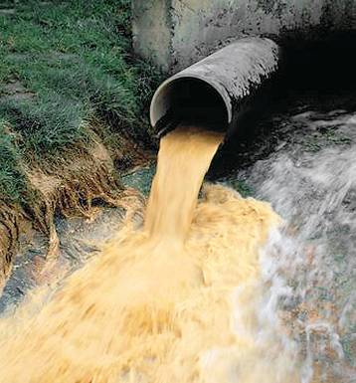
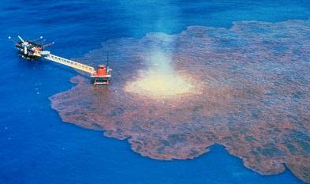
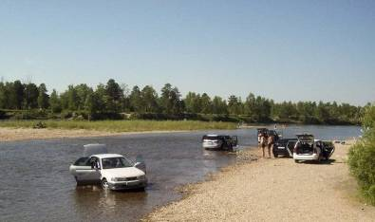
Но часто в жизни бывает так, что люди забывают о цене воды!
Чистой воды на земле становится все меньше и меньше. Заводы и фабрики, электростанции потребляют много воды и одновременно загрязняют ее отходами производства. Рыба, растения, звери – все живое погибает в такой воде.

Slide 15
Хочешь узнать, сколько воды ты расходуешь в день?
-Около 300 литров воды на принятие ванны.
-70 литров на душ.
-19 литров, чтобы почистить зубы и умыть лицо, если ты не выключаешь кран
-15 литров , чтобы вымыть руки.
-Около 10 литров, чтобы спустить воду в туалете.
-5 литров на приготовление пищи.
- Ежедневно человек выпивает 2,5 литра воды и 1,5 литра получает через кожу – душ, ванну.

Slide 16
Использование воды в производстве
- на производство 1 тонны стали уходит до 280 тонн воды,
- чтобы получить 1 килограмм бумаги требуется 700 литров воды,
- для изготовления 1 автомобиля необходимо количество воды, в 50 раз превышающее его вес.

Slide 17
Это интересно
Тело новорождённого состоит из воды на 86%, старика – около 50%.
Человек может прожить без пищи 3 – 4 недели, а без воды лишь несколько дней.
-Вода дороже золота, утверждали бедуины, всю жизнь кочевавшие в песках.
- Основная часть мозга – вода.

Slide 18

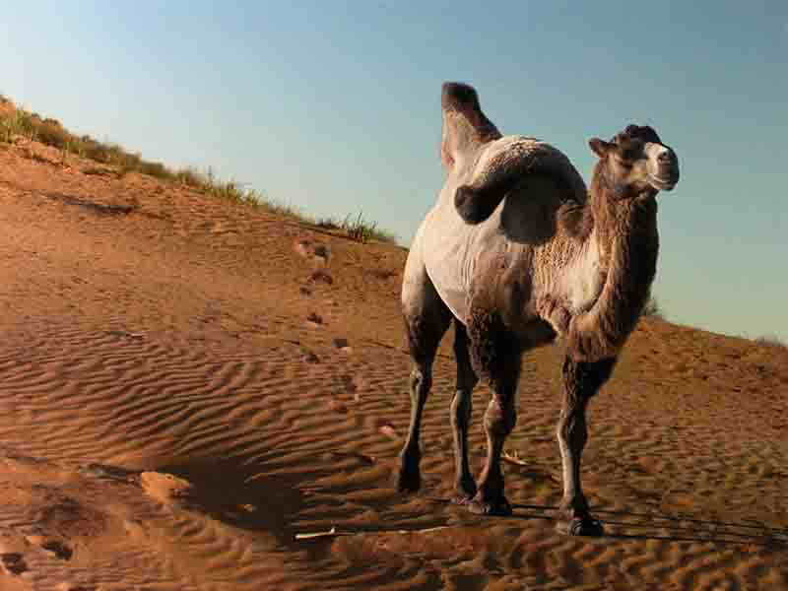
Кого называют кораблём пустыни?
Верблюд до 10 суток может не пить воду, но потом за 10 минут выпивает 10 вёдер воды.

Slide 19
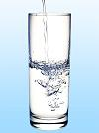
Представь, что моря и реки высохли до дна, и все сокровища, которое море таило от человека, предстали перед тобой. Сундуки с золотом, драгоценные камни, деньги – всё принадлежит тебе. Но вокруг нет ни капли пресной воды, и всё золото мира не нужно тебе. Стакан обыкновенной воды станет для тебя дороже несметных богатств всего мира.

Slide 20
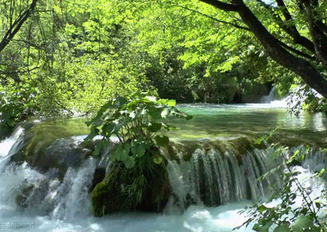
Давайте беречь ВОДУ!
«Вода! Вода, у тебя нет ни вкуса, ни запаха, ни цвета; тебя невозможно описать; тобой наслаждаются, не ведая, что ты такое! Нельзя сказать, что ты необходима для жизни: ты – сама жизнь! Ты наполняешь нас радостью, которую не объяснить нашими чувствами… Ты самое большое богатство на свете», - писал о воде Антуан де Сент Экзюпери.

